Slide 1
2학기 특화 프로젝트
A209 최종 발표
TEAM
BLOCKUS

Slide 2
CONTENTS
01
팀원 소개
02
서비스 배경
03
서비스 소개
04
라이브 시연
05
기술 소개

Slide 3









01
팀원 소개
Our Team
Back-end
Block-chain
Back-end
CI/CD
Back-end
Front-end
Front-end
UI/UX Design
Front-end
Block-chain
Front-end
UI/UX Design
이재욱
이유영
강태선
안태현
김현수
송현주

Slide 4


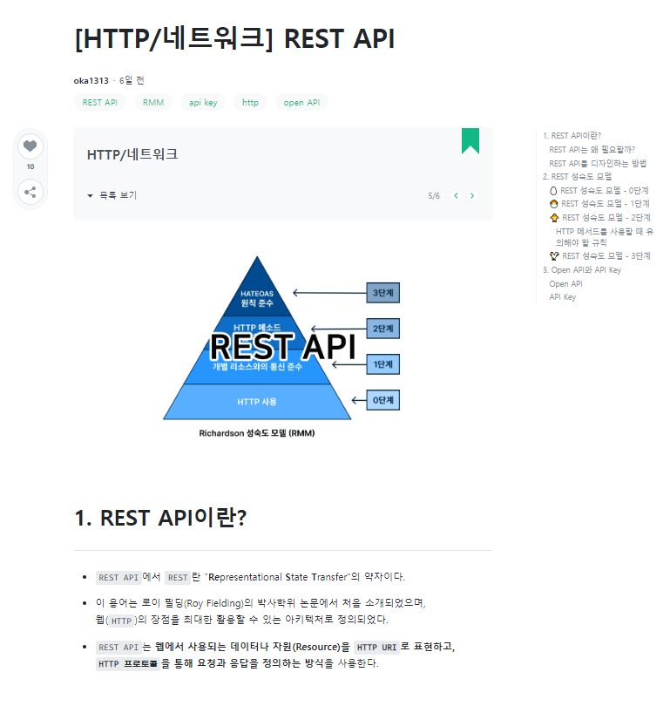



02
서비스 배경
아이디어 선정 배경
기술 블로 그 포스팅
벨로그, 미디엄, 티스토리 등 다양한 블로그 플랫폼을 통해 자신의 지식과 경험을 공유하며 성장하고 있음
기술 블로그
포스팅

Slide 5

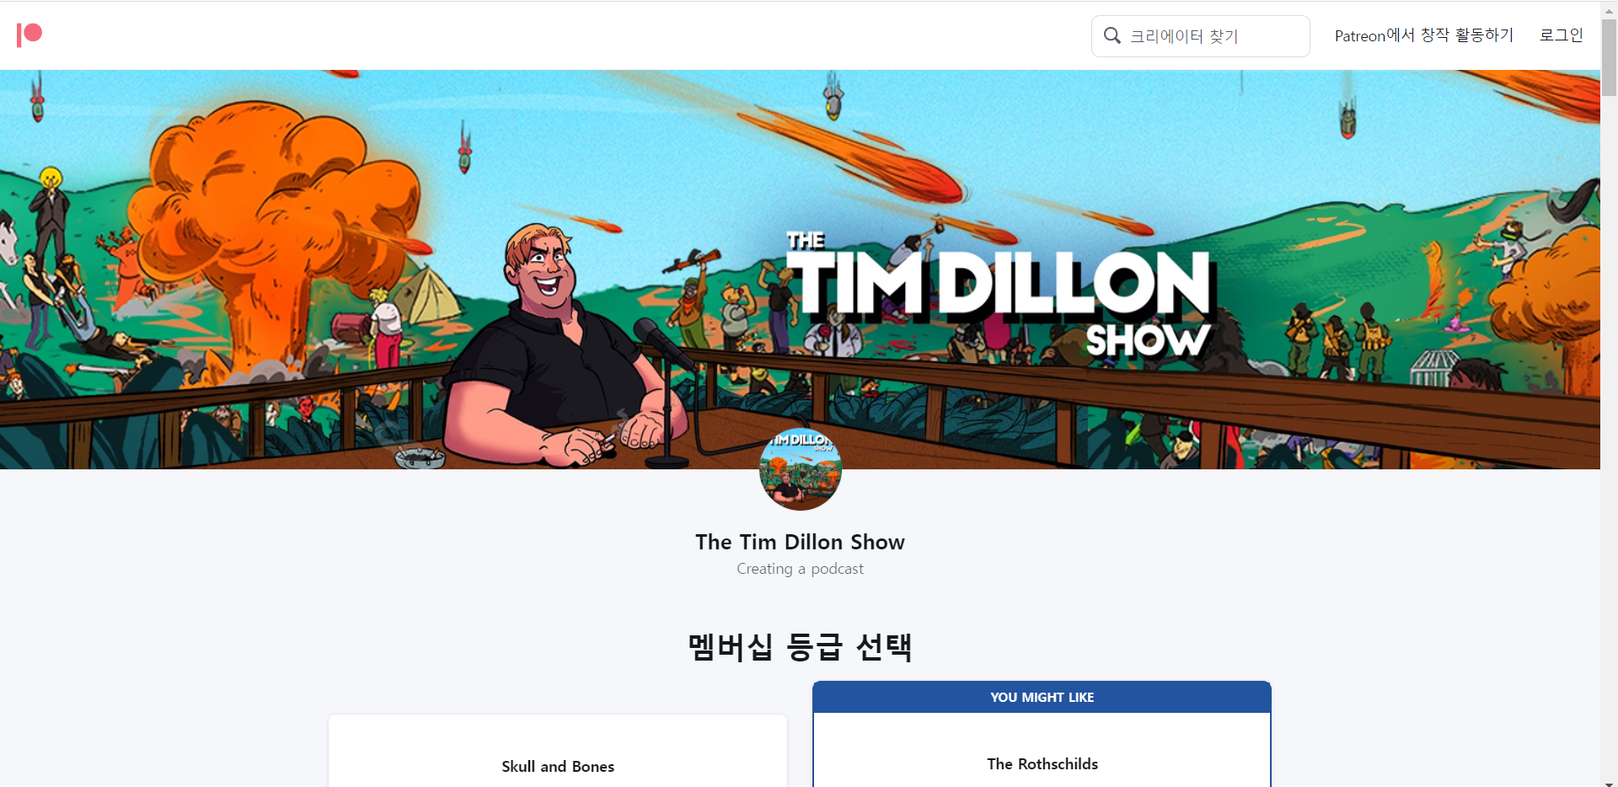
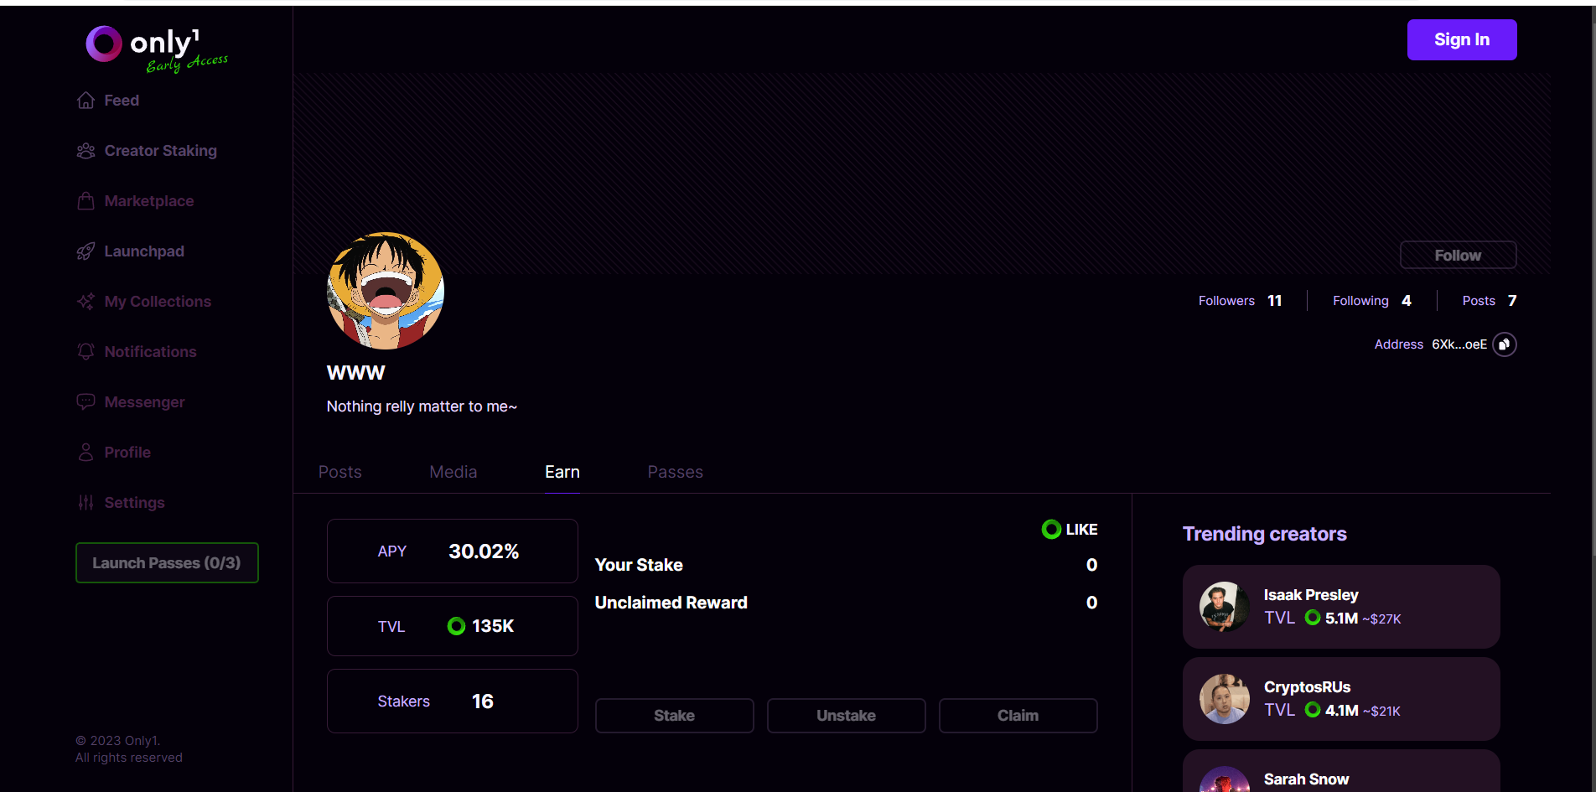
02
서비스 배경
아이디어 선정 배경
포스팅의 수익 모델
포스팅의 수익 모델은 광고 수입에 의존하고 있으며, 개인에게 후원하고 싶은 경우 많은 수수료를 지불하거나 타 사이트를 이용해야 함

Slide 6

02
서비스 배경
문제점 및 한계점
기존 서비스의 한계점 세가지
첫번째
두번째
세번째
수익 구조
수수료
투명성
방문자수만을 통한 광고 수익
30~40 퍼센트의 비싼 수수료
불투명한 후원 내역 및 중간 관리자

Slide 7


02
서비스 배경
해결책
창작 활동을 하는 곳과 후원 받을 곳을 분리하자
Notes:
후원이라는 컨셉을 생각하게 된 배경
현주 왈: 이 서비스 처음에 생각했던게 재욱이가 말한게 ＂우리도 쓸 수 있고 “ / 후원은 특별한 대상이 있다는 고정관념 / 사실은 그게 아니다. 나의 가치를 인정받을 수 있는 후원

Slide 8

03
서비스 소개
DON-JO
DONATION JOYFUL
DON-JO 은 블록체인 기반의 창작자 후원 및 창작물 거래 서비스입니다.
Donation
Items
Wishlist
나의 창작물이 도움이 됐다면! 나의 창작물이 도움이 됐다면 후원을 통해 응원을 받을 수 있어요.
내 창작물이 필요한 사람에게! 내가 만든 창작물이 필요한 사람들이
구매할 수 있도록 등록할 수 있어요.
창작을 위한 준비를 모금으로! 나를 지원해주는 사람들에게 다음 창작물을 위한 모금을 받을 수 있어요.

Slide 9
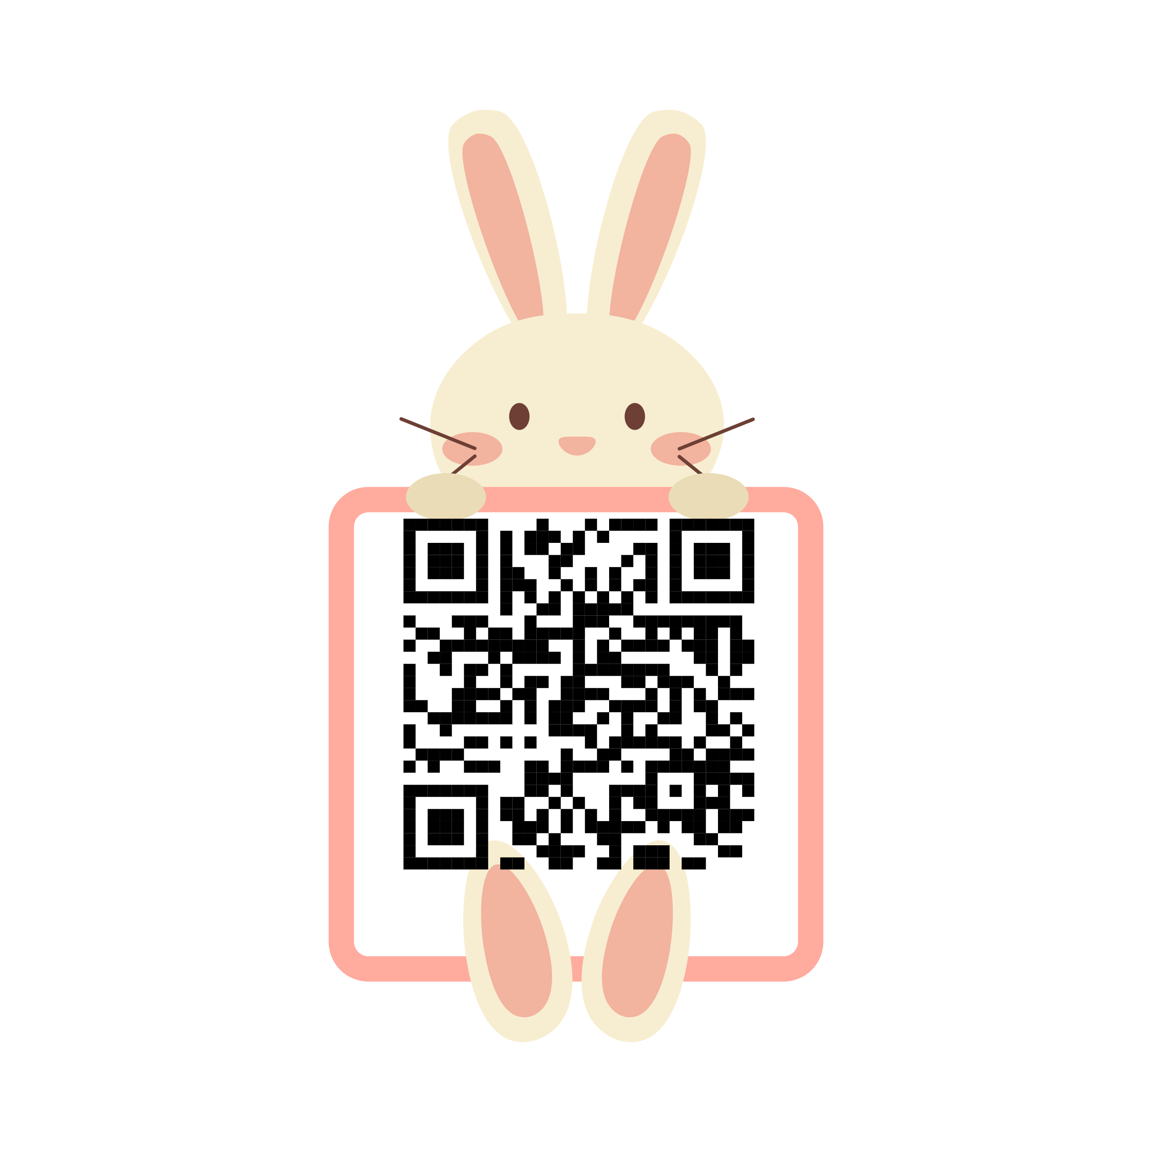
03
서비스 소개
Notes:
후원이라는 컨셉을 생각하게 된 배경
현주 왈: 이 서비스 처음에 생각했던게 재욱이가 말한게 ＂우리도 쓸 수 있고 “ / 후원은 특별한 대상이 있다는 고정관념 / 사실은 그게 아니다. 나의 가치를 인정받을 수 있는 후원

Slide 10
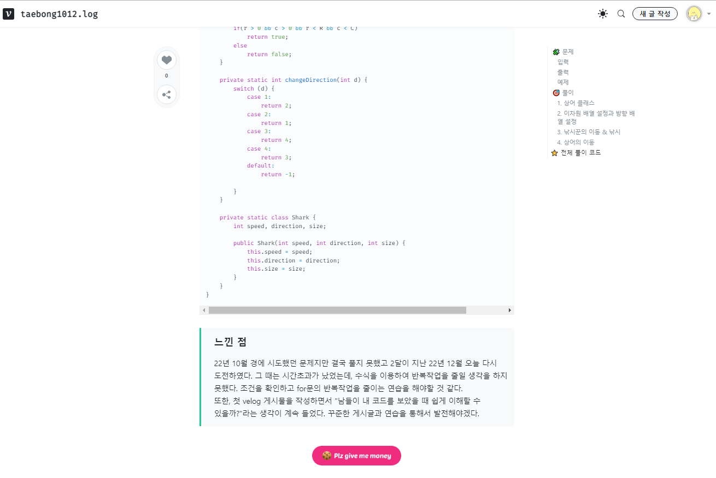
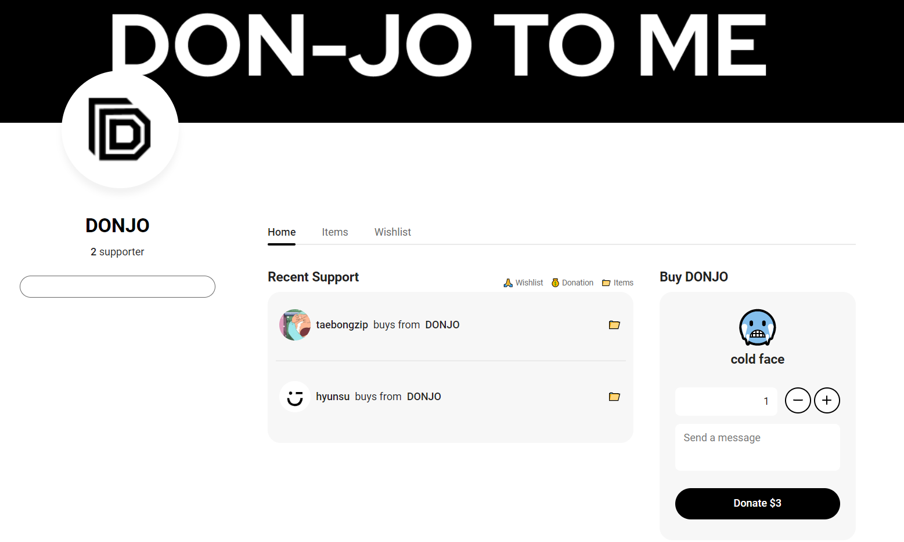
03
서비스 소개
차별점 1
쉬운 통합
◦ 버튼과 QR 코드를 생성하여 SNS 블로그 게시물에 삽입할 수 있어 후원자들은 클릭이나 스캔만으로 간단하게 기부할 수 있습니다.
기술 블로그
DON-JO
수정해야함

Slide 11
03
서비스 소개
차별점 2
투명한 거래
◦ 블록체인을 활용하여 기부를 관리하고 제작자와 후원자 모두에게 기부 과정의 투명성과 신뢰를 보장
기술 블로그
포스팅

Slide 12
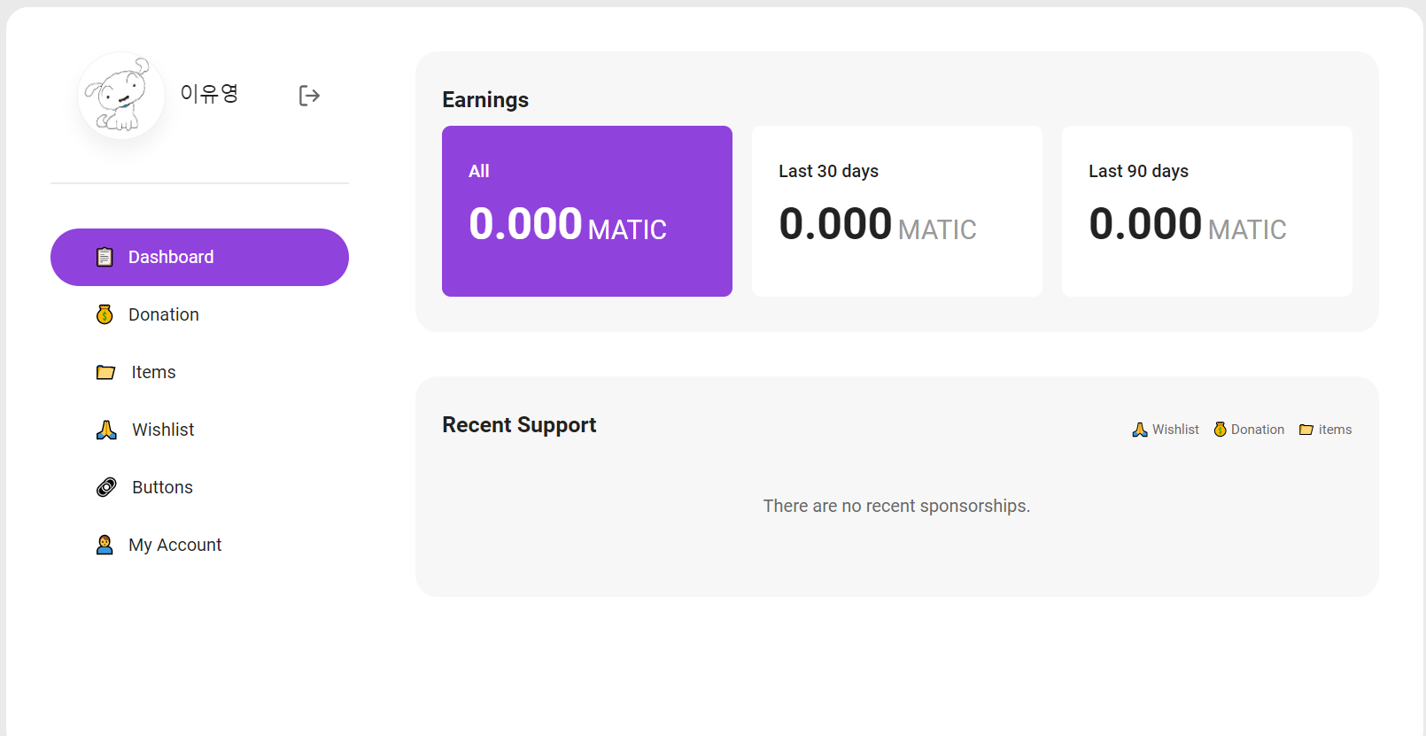
03
서비스 소개
차별점 3
대시보드
◦ 개인 대시보드에 이동하여 받은 기부금, 총 금액 및 기타 관련 정보를 확인하여 후원 관리에 도움을 받을 수 있습니다.
◦ 후원 이모티콘,이름, 금액을 설정할 수 있어 후원에 재미있는 요소?

Slide 13
03
시연 영상

Slide 14
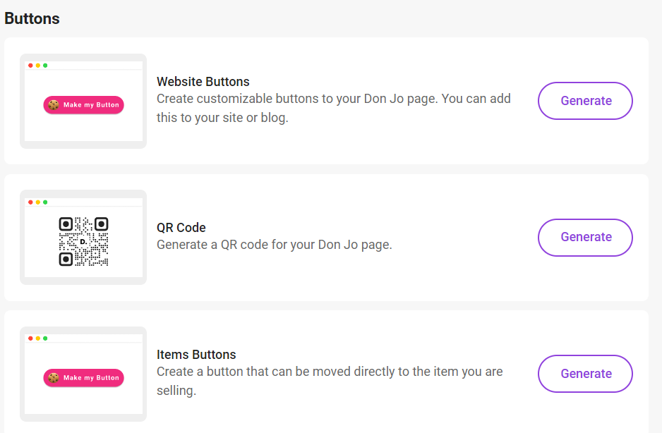
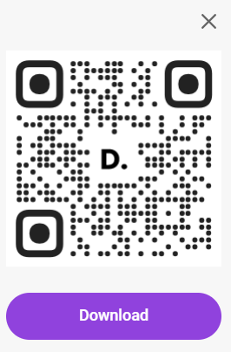
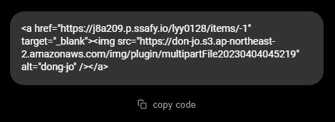
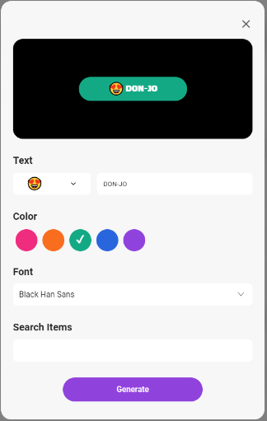
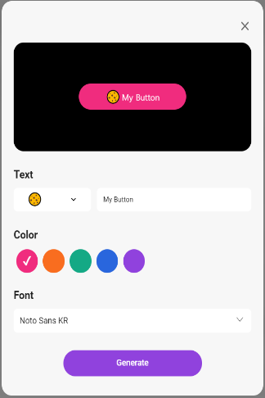

02
기술 소개
버튼 QR 코드 생성
포스팅
버튼과 QR코드를 생성할 수 있다.
◦ 블록체인을 활용하여 기부

Slide 15
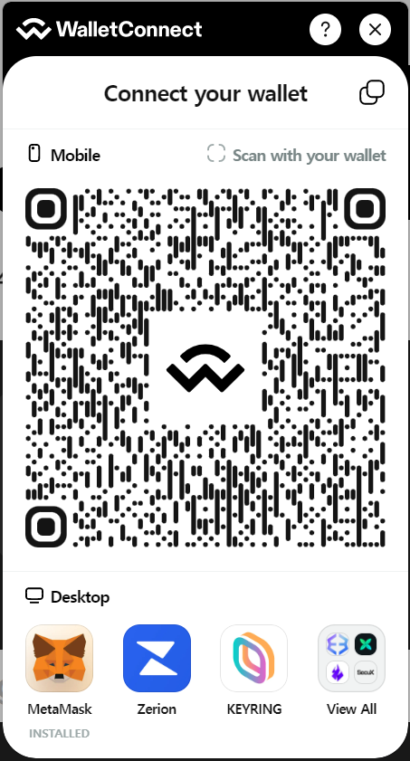
02
기술 소개
월렛 커넥트
기술 블로 그 포스팅
벨로그, 미디엄, 티스토리 등 다양한 블로그 플랫폼을 통해 자신의 지식과 경험을 공유하며 성장하고 있음

Slide 16
02
기술 소개
솔리디티
기술 블로 그 포스팅
벨로그, 미디엄, 티스토리 등 다양한 블로그 플랫폼을 통해 자신의 지식과 경험을 공유하며 성장하고 있음
기술 블로그
포스팅

Slide 17
DON-JO
DONATION JOYFUL
Q & A

